Slide 1
Атипичные эностозы – серия из десяти клинических случаев и обзор литературы
Выполнил: ординатор 1 года обучения по специальности рентгенология
Вязьмин Вадим Викторович
Красноярск, 2023

Slide 2
Введение
Эностоз (костный островок) – распространенное доброкачественное новообразование костей, которая представляет собой участок компактного (кортикального) вещества в структуре губчатой кости
Рентгенологически (КТ) – однородный очаг повышенной плотности (> 885 единиц Хаунсфилда), с четкими ровными (шиповидными) контурами, размерами до 1 см, округлой или продолговатой формы
МРТ – гипоинтенсивный сигнал на всех последовательностях, отсутствие отека и ограничения диффузии, не контрастируется
Протекает бессимптомно, по данным методов радионуклидной диагностики метаболически не активен
Наиболее частая локализация – кости таза, длинные трубчатые кости, позвонки и ребра

Slide 3
Введение
Большинство эностозов имеют типичную картину по всем методам лучевой визуализации, но при наличии болевого синдрома, множественном или крупном поражении, нетипичных структурных характеристиках, увеличении эностоза в размере и/или накоплении радиофармпрепарата, диагностика может вызвать трудности
Дифференциальная диагностика атипичных эностозов проводится с остеобластическими метастазами, остеоид-остеомой, остеобластомой и центральной остеосаркомой низкой степени злокачественности

Slide 4
Цель исследования
Представить данные о клинических случаях диагностики атипичных эностозов, их различных проявлениях и особенностях лучевой визуализации

Slide 5
Материалы и методы
10 пациентов с 11 эностозами
Критерии включения: болевой синдром, увеличение размеров образований в динамике и нетипичная рентгенологическая картина
Для каждого эностоза оценивались: локализация, форма, структура, размеры, плотность в единицах Хаунсфилда и накопление радиофармпрепарата при остеосцинтиграфии

Slide 6
Результаты
Средний возраст 59 лет (43-87 лет), 80% женщины
Большинство эностозов (7) – в костях таза, 3 – в бедренной кости и 1 – в позвонке
Среди 10 пациентов у 5 была выявлена сопутствующая боль, у 7 – рост эностоза в динамике, у 2 – нетипичная рентгенологическая картина и у 5 накопление радиофармпрепарата по остеосцинтиграфии
Диагноз эностоз был подтвержден в 7 случаях с помощью биопсии, в 4 – клинически

Slide 7
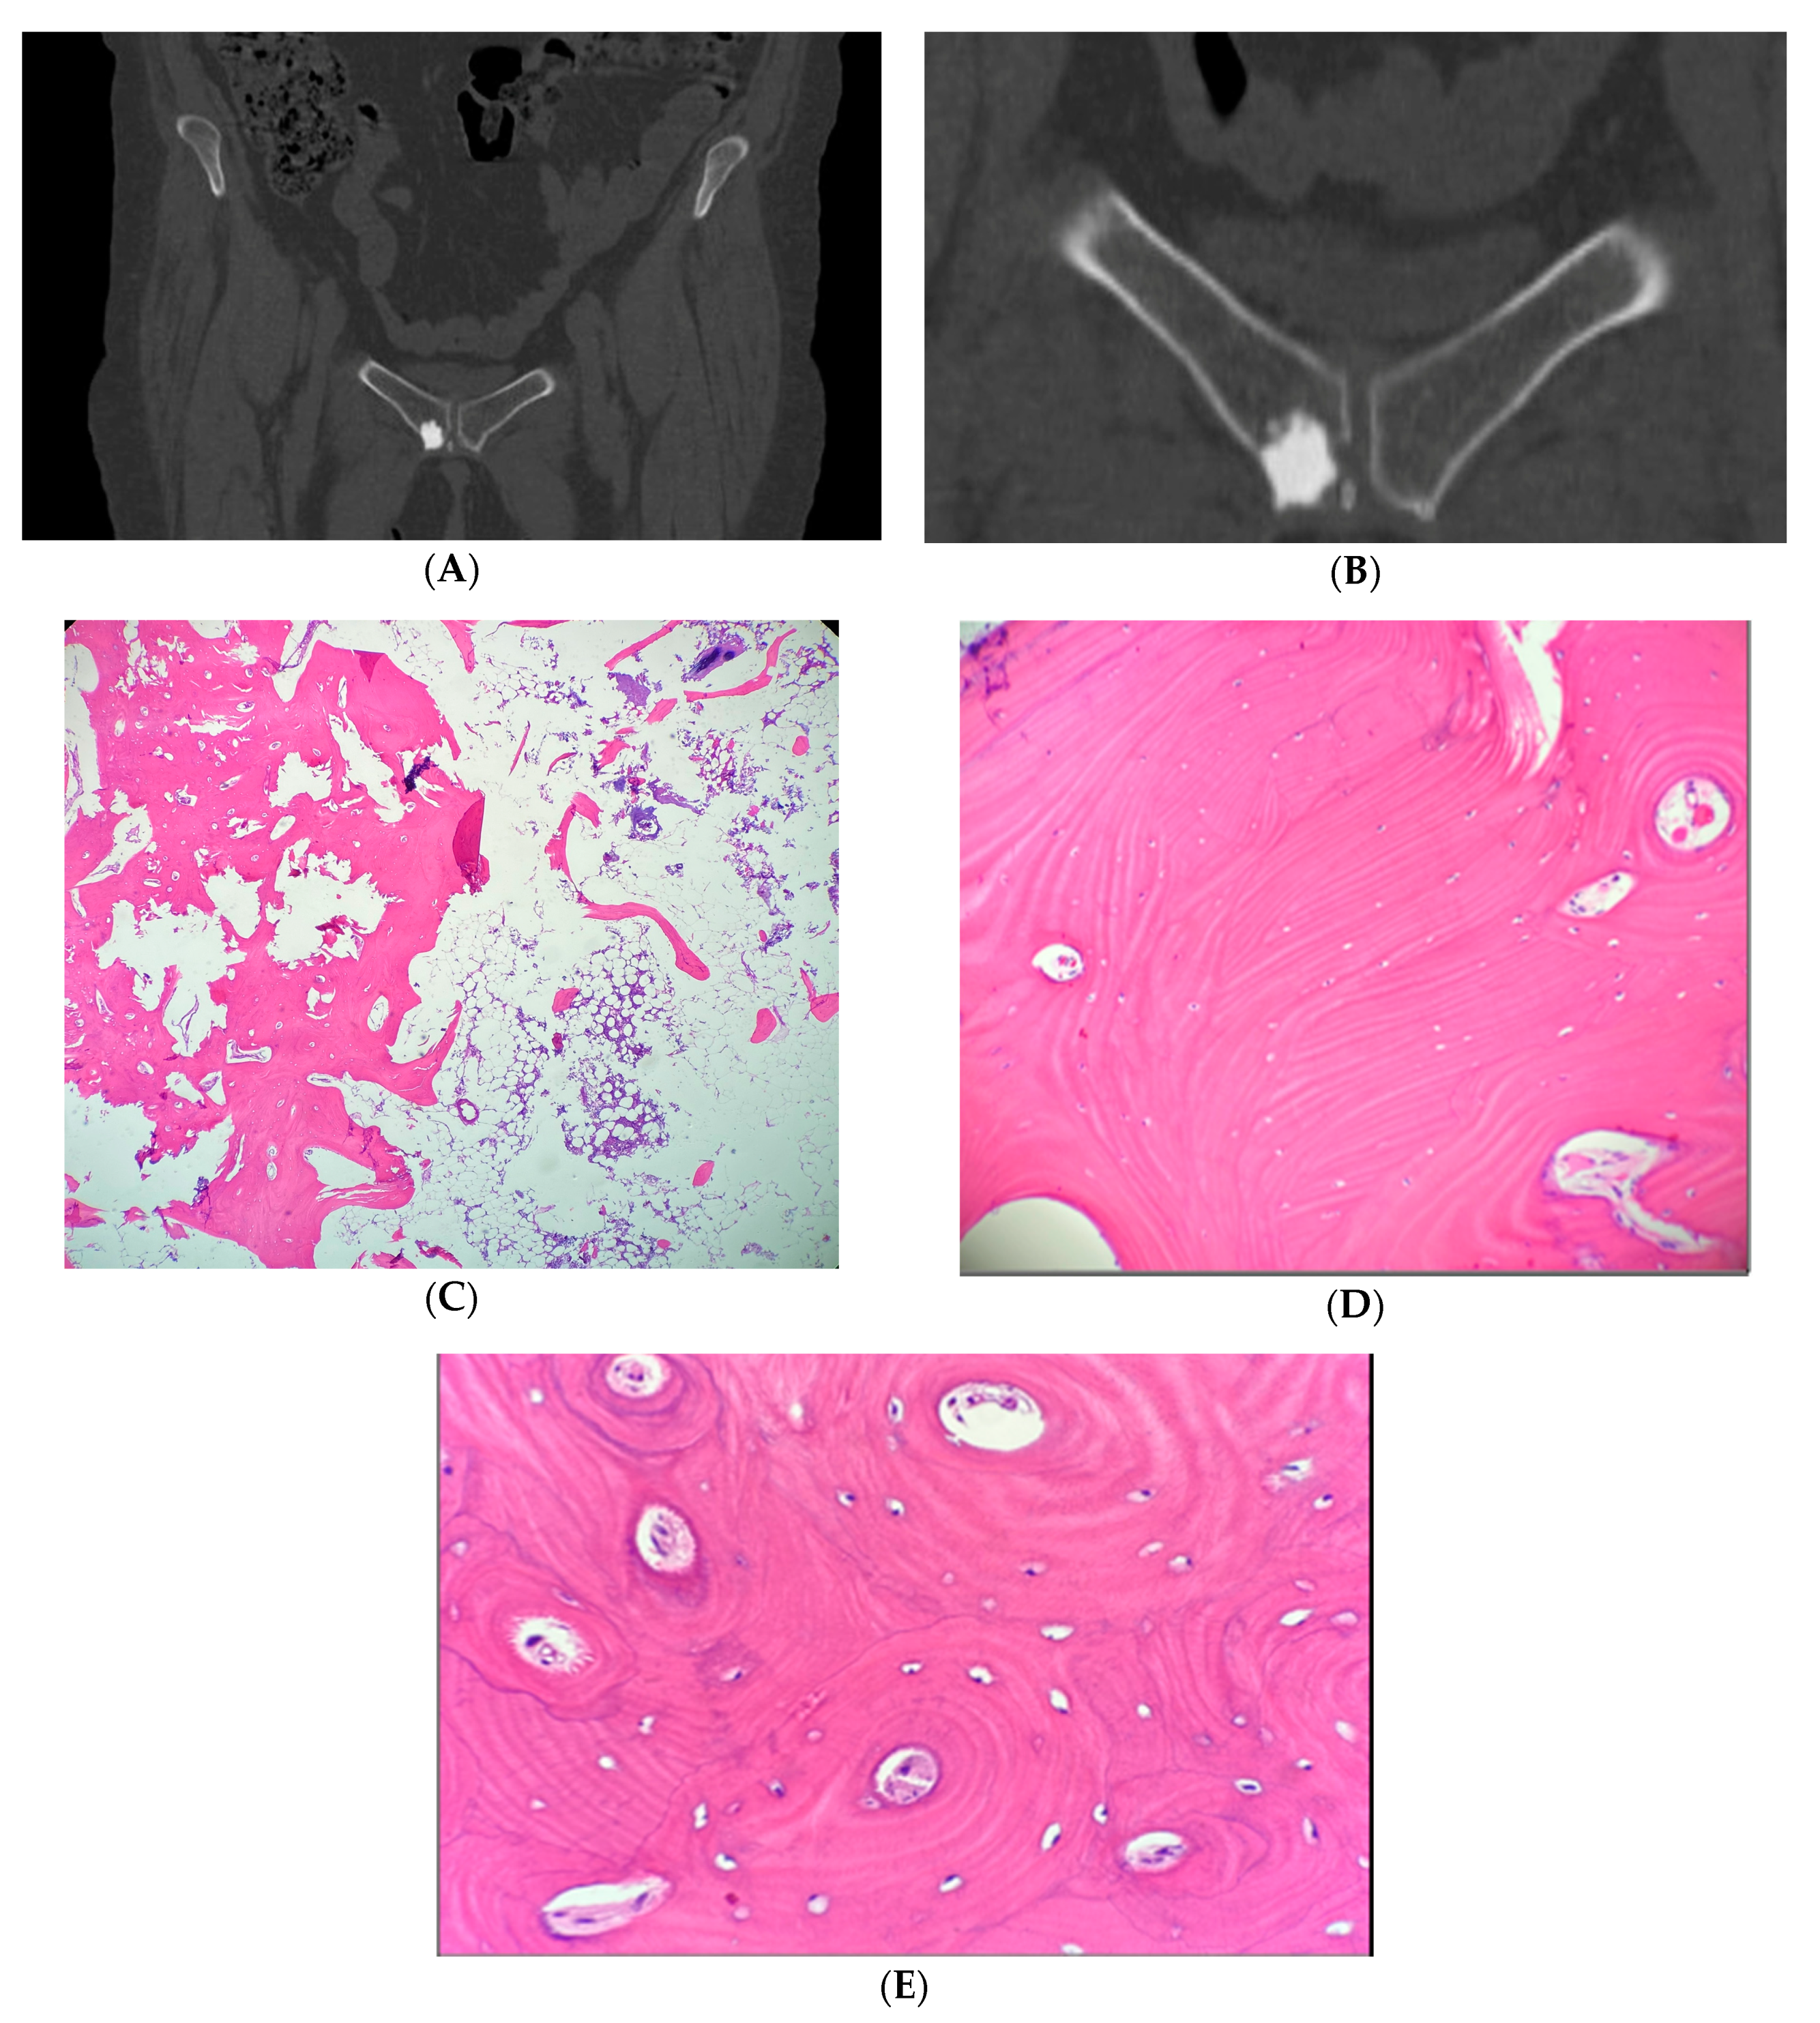
Клинический случай №1
A, B – КТ костей таза в коронарной плоскости, крупный (16 мм в диаметре) участок остеосклероза в правой лонной кости, с нарушением целостности кортикальной кости
C, D, E – Окраска гематоксилином и эозином биопсийного материала правой лонной кости, подтверждающая диагноз атипичного эностоза. (С) 4-кратное увеличение биопсийного материала правой лонной кости, показывающая переход между костным островком, состоящим из кортикальной кости (слева) и трабекулярной кости (справа). (D) 20-кратное увеличение эностоза, показывающее плотную пластинчатую костную ткань с небольшими остеоцитами. (E) 40-кратное увеличение эностоза, показывающее многочисленные остеоны

Slide 8
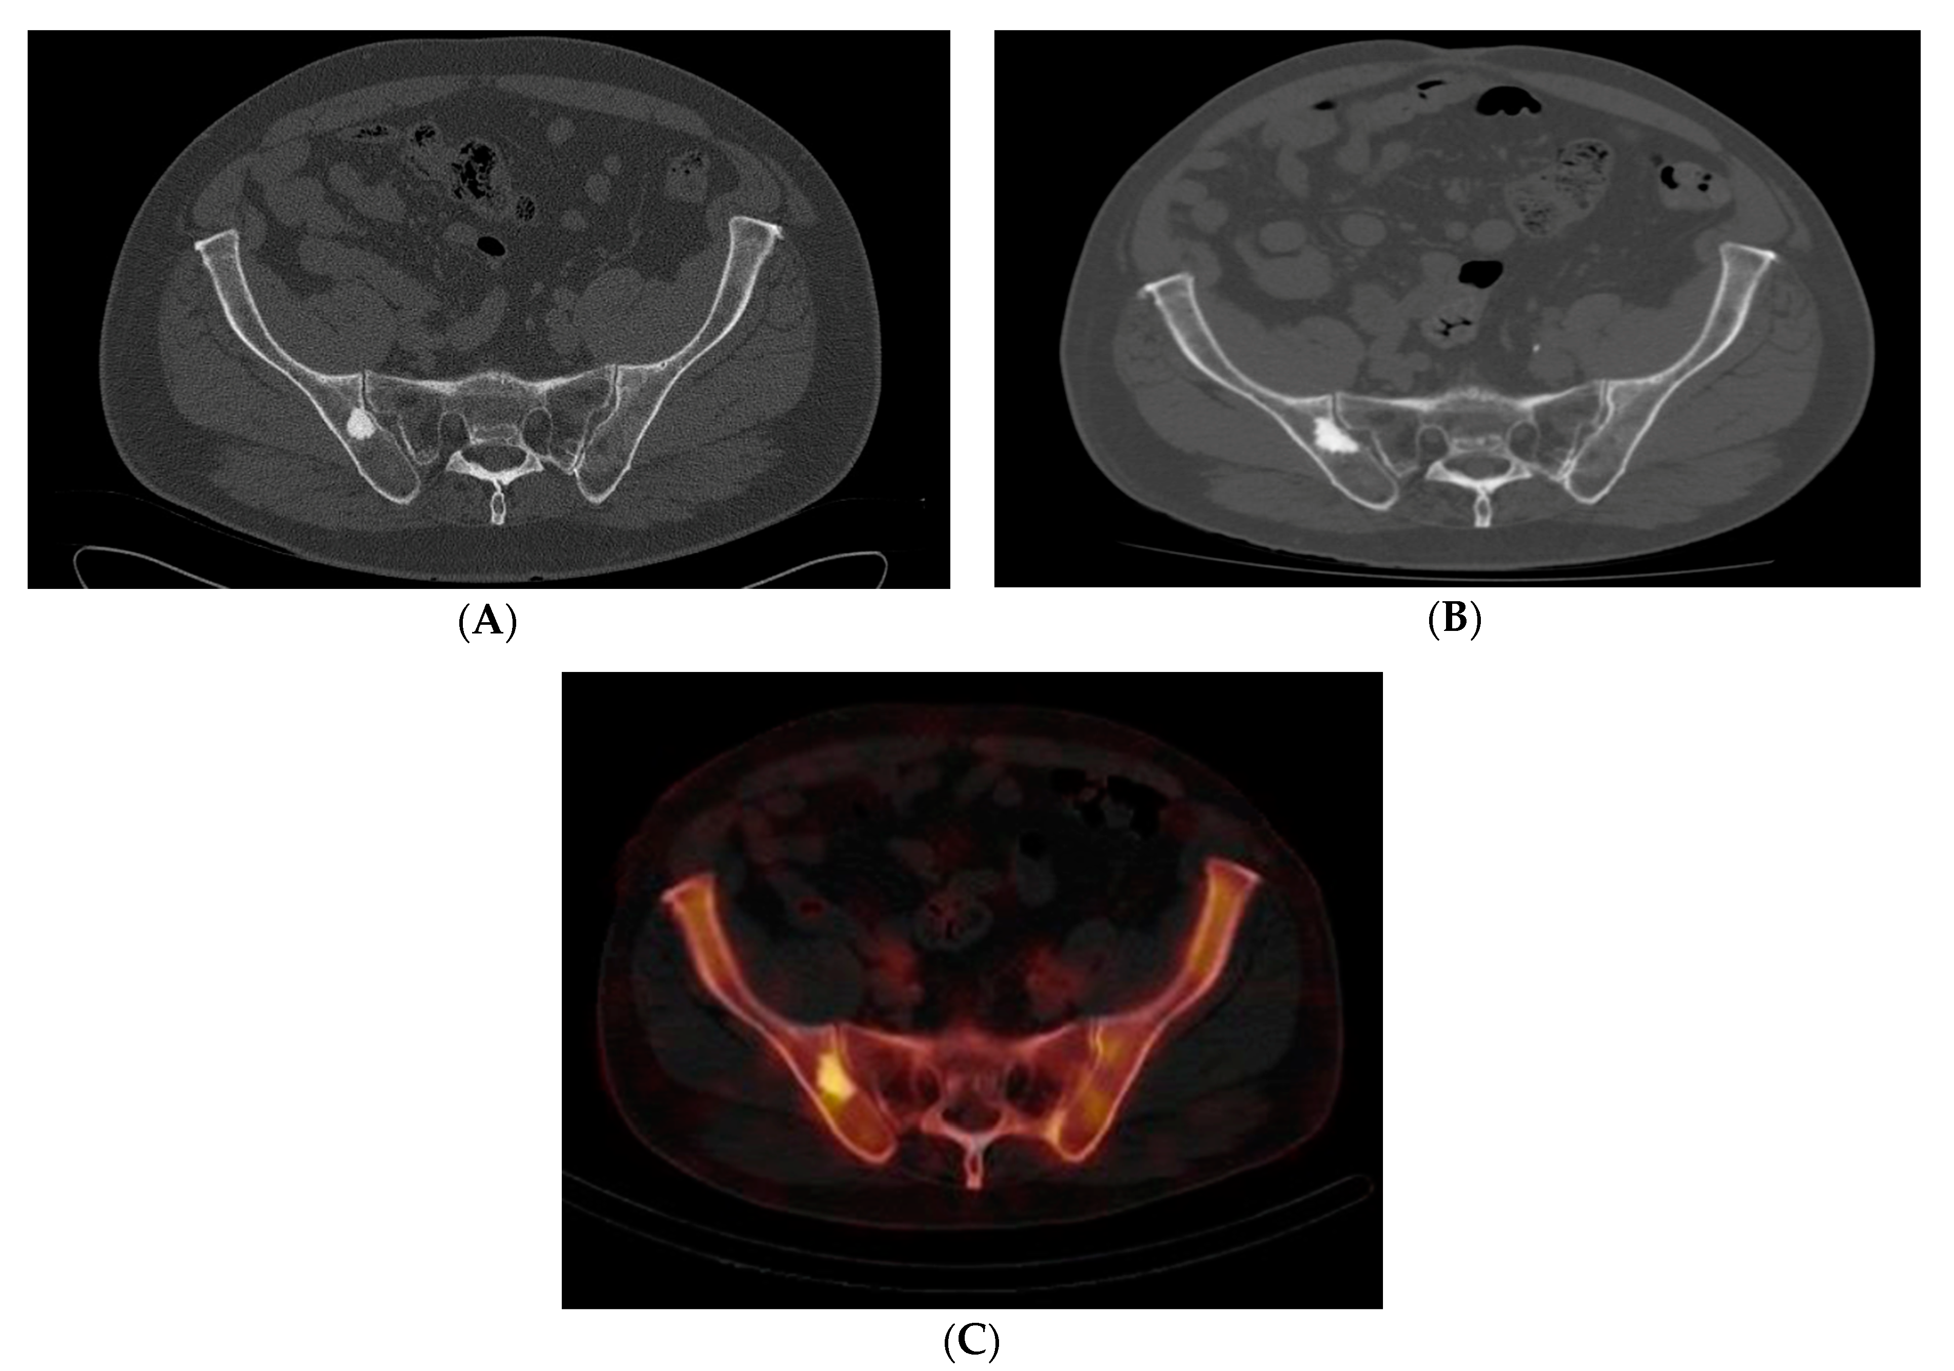
Клинический случай №2
A – КТ костей таза в аксиальной плоскости, крупный (18 мм в диаметре) участок остеосклероза в крыле правой подвздошной кости
B – Повторная КТ через 10 лет. Увеличение участка остеосклероза до 27 мм в диаметре
C – ОФЭКТ-КТ демонстрирует умеренное накопление радиофармпрепарата

Slide 9
Клинический случай №3
A – КТ костей таза в аксиальной плоскости, крупный (16 мм в диаметре) участок остеосклероза в задней колонне левой вертлужной впадины
B – Повторная КТ через 4 года. Увеличение участка остеосклероза до 21 мм в диаметре
C – Типичная структура и плотность (998 ед. Х.) для эностоза, несмотря на увеличение размеров

Slide 10
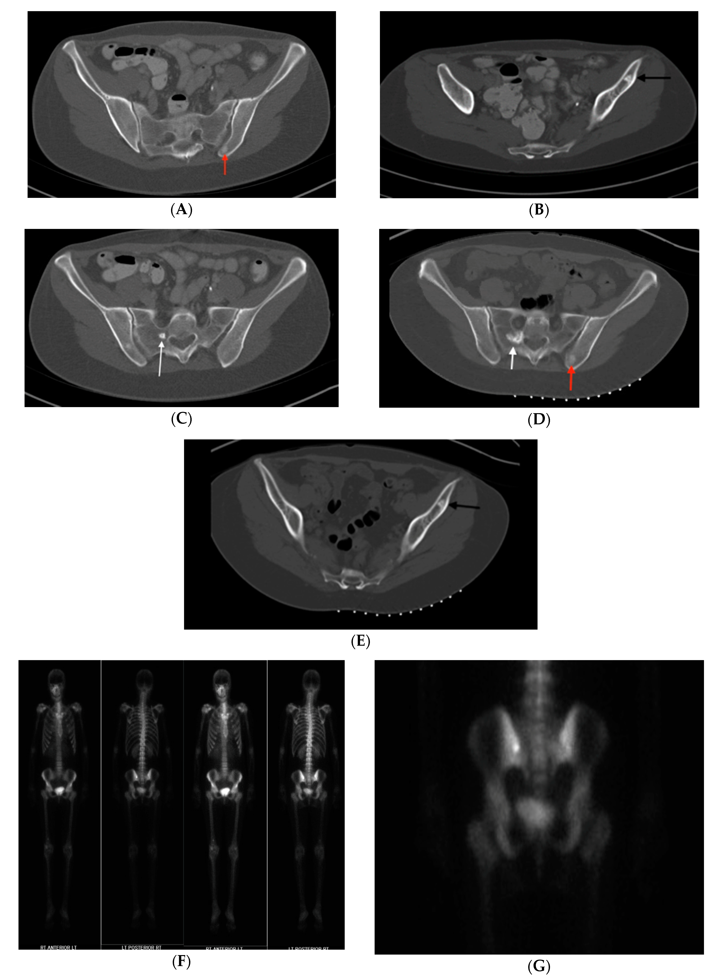
Клинический случай №4
A, B, C – КТ костей таза в аксиальной плоскости, очаги остеосклероза в задних, передних отделах левой подвздошной кости и боковых массах крестца справа, максимальными размерами в крестце (8 мм). Средняя плотность очагов составила 386 ед. Х, 1156 ед. Х и 528 ед. Х., соответственно
D, E – Повторная КТ через 5 лет. Увеличение очага остеосклероза в крестце до 18 мм в диаметре. Небольшое увеличение очага в задних отделах крыла левой подвздошной кости и появление болевого синдрома

Slide 11
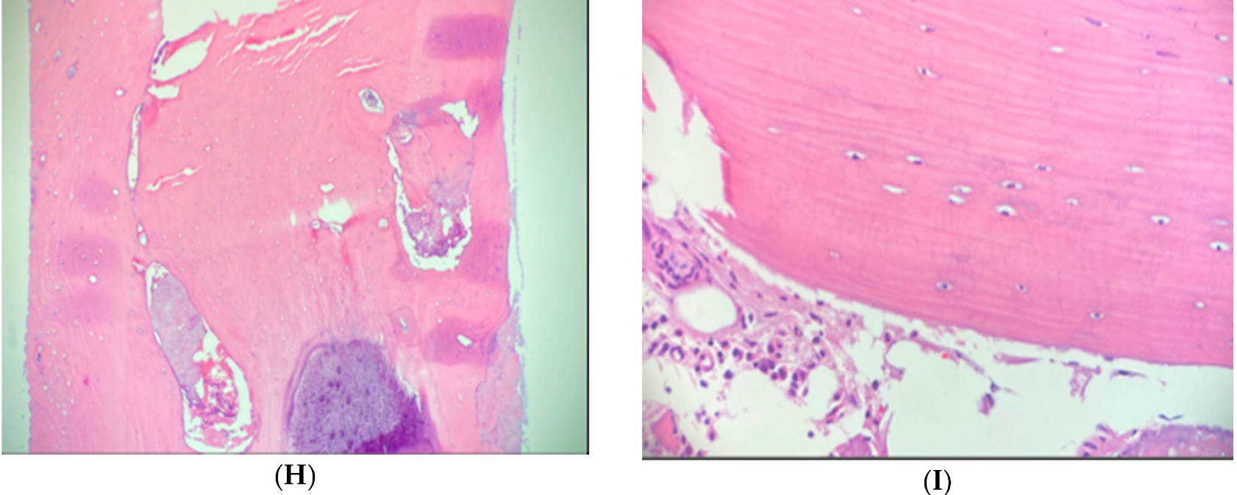
Клинический случай №4
F, G – Остеосцинтиграфия. Очаг гиперфиксации РФП в задних отделах крыла левой подвздошной кости, в области левого крестцово-подвздошного сочленения
H, I – Окраска гематоксилином и эозином биопсийного материала крестца, подтверждающая диагноз атипичного эностоза. (H) 10-кратное увеличение биопсийного материала - визуализируется кость кортикального типа. (I) 40-кратное увеличение образца, показывающее пластинчатую костную ткань с небольшими остеоцитами и нормальными компонентами костного мозга.

Slide 12
Обсуждение результатов
Обзор литературы об атипичных эностозах
Авторы (год) | Количество эностозов | Нетипичный признак
Ретроспективные исследования
Blank and Leiber (1965) | 6 | Рост в динамике
Onitsuka (1977) | 21 | Рост в динамике
Petrikowski and Peters (1997) | 23 | Рост в динамике
Клинические наблюдения
Arkani et al. (1989) | 1 | Метаболическая активность по остеосцинтиграфии
Park et al. (2005) | 1 | Болевой синдром
Nakano et al. (2007) | 1 | Рост в динамике
Gerges et al. (2014) | 1 | Болевой синдром
Banzehad et al. (2020) | 1 | Метаболическая активность по остеосцинтиграфии

Slide 13
Обсуждение результатов
Клинико-радиологические характеристики пациентов представленных в статье
№ | Возраст | Пол | Локализация | Боль | Рост в динамике | Типичные признаки по Rg/КТ/МРТ | Плотность ед. Х | Накопление РФП | Диагноз
1 | 46 | Ж | подвздошная кость | - | + | + | 998 | - | атипичный эностоз (АЭ)
2 | 43 | Ж | крестец подвздошная кость подвздошная кость | - + + | + - + | - + - | 528 1156 386 | - - + | АЭ АЭ остеоид-остеома
3 | 80 | М | подвздошная кость | - | + | + | 1082 | + | АЭ
4 | 59 | Ж | лонная кость | + | + | - | 1196 | - | АЭ
5 | 60 | Ж | шейка бедра | - | + | + | 1002 | - | АЭ
6 | 64 | Ж | вертлужная впадина | - | + | + | 1001 | - | АЭ
7 | 57 | Ж | L3 позвонок | - | - | - | 1375 | + | АЭ
8 | 47 | Ж | подвздошная кость | + | - | - | 1015 | - | АЭ
9 | 46 | Ж | головка бедра | + | + | + | 1229 | + | АЭ
10 | 87 | М | мыщелок бедра | + | - | - | нет данных | + | АЭ

Slide 14
Алгоритм диагностики атипичных эностозов

Slide 15
Заключение
Эностоз – это доброкачественное новообразование костей обычно являющееся случайной рентгенологической находкой, не требующее лечения и дальнейшего наблюдения
Однако, в редких случаях наблюдается болевой синдром, увеличение размеров при динамическом наблюдении, накопление РФП, что может вызывать трудности в дифференциальной диагностике эностозов с другими костными новообразованиями
В таких случаях следует тщательно сопоставлять клинические и рентгенологические данные и обязательно оценивать плотность образований по МСКТ (референсная граница > 885 ед. Х.)

